Slide 1
Лабораторная работа №3
Тема: «Подбор гиперпараметров модели»
Сидоров Дмитрий Денисович
М8О-309Б-23

Slide 2
Задачи
Выбрать модель для обучения
Построить модель, предсказывающую Sales_Volume (объем продаж)
Подобрать гиперпараметры с помощью трёх методов:
GridSearch
RandomizedSearch
Optuna
Сделать локальную и глобальную интерпретации модели

Slide 3
Описание датасета
Датасет: BMW worldwide sales records 2010-2024. Он содержит записи о продажах автомобилей BMW по всему миру с 2010 по 2024 год, с фокусом на модели, регионы, характеристики и объемы продаж
Источник: BMW sales data (2010-2024) (1).csv
Размер: 50000 строк, 11 столбцов
Ключевые поля:
Model
Year
Region
Color
Fuel_Type
Transmission
Engine_Size_L
Mileage_KM
Price_USD
Sales_Volume
Sales_Classification

Slide 4
Признаки и гиперпараметры
Категории: Model, Region, Color, Fuel_type, Transmission → OneHotEncoder
Числовые: Year, Engine_Size_L, Mileage_KM, Price_USD
Pipeline: ColumnTransformer (OHE) → RandomForestRegressor
Гиперпараметры RandomForestRegressor (перечень). Подбор: n_estimators — количество деревьев, max_depth — глубина, min_samples_split, min_samples_leaf, max_features

Slide 5
Методы поиска
GridSearchCV - перебирает все возможные комбинации указанных гиперпараметров
RandomizedSearchCV - выбираем случайные комбинации гиперпараметров из заранее определённых диапазонов
Optuna - строим вероятностную модель функции потерь и используем её, чтобы выбирать новые более подходящие гиперпараметры

Slide 6
Результаты
GridSearchCV
{'model__max_depth': 5, 'model__min_samples_split': 5, 'model__n_estimators': 300}
MSE GridSearch: 8.174112e+06
RandomizedSearchCV
{'model__n_estimators': 400, 'model__min_samples_split': 10, 'model__max_depth': 5}
MSE RandomSearch: 8.174370e+06
Optuna
{'n_estimators': 146, 'max_depth': 5, 'min_samples_split': 6}
MSE Optuna: 8.173015e+06

Slide 7
Выбор лучшего метода
Сравнив три метода видно, что среднеквадратичная ошибка меньше всего у метода Optuna со значением
{'n_estimators': 146, 'max_depth': 5, 'min_samples_split': 6}
MSE Optuna: 8.173015e+06

Slide 8
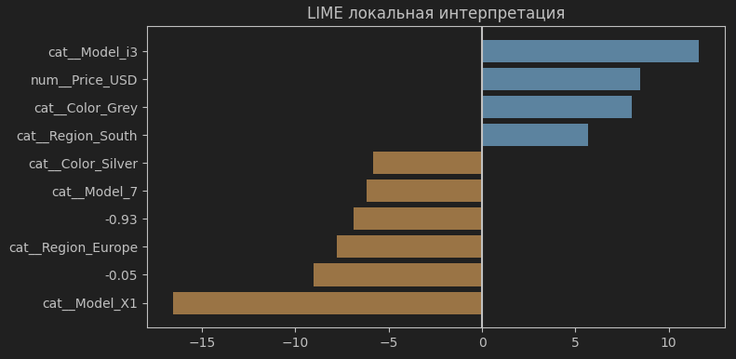
Локальная интерпретация

Slide 9
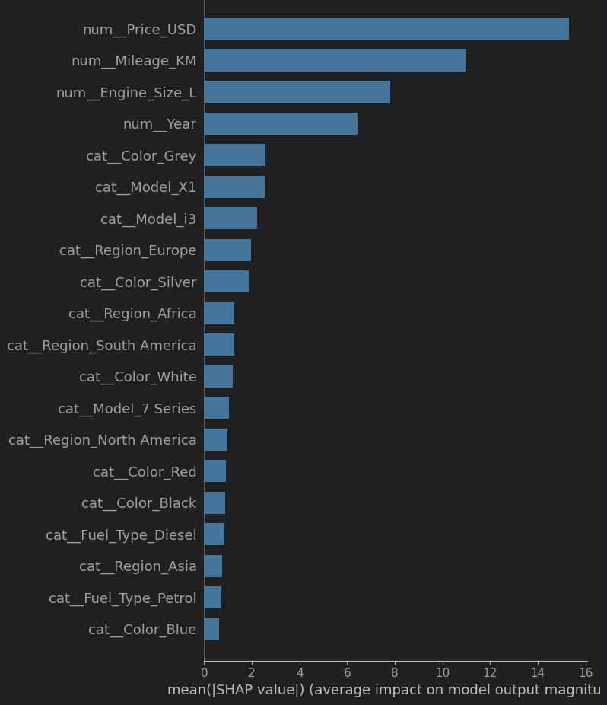
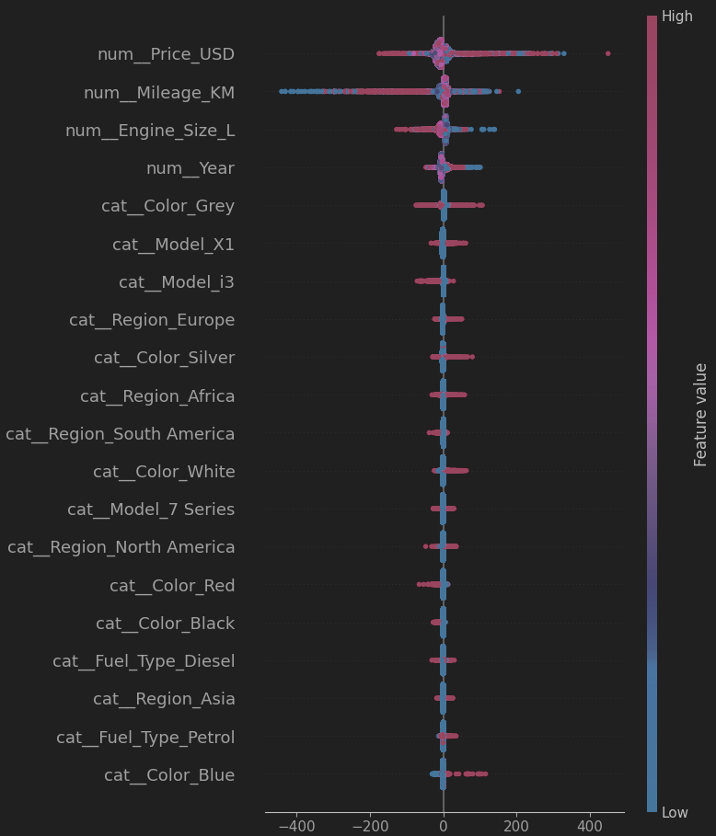
Глобальная интерпретация

Slide 10
Глобальная интерпретация
Топ признаков
Price_USD наибольший вклад
Mileage_KM – сильный вклад
Engine_Size_L – сильный вклад
Year – сильный вклад

